Slide 1


Обзорная карта расположения центров реабилитации
Реабилитационный и учебный центр
Вольгинский
Вятские Увалы
Владимир
Киров
Волгоград
Волга
Тюмень
Томск
Балаково
Омск
Ключи
Кристалл
Тараскуль
Анапа
Астрахань
Омский
Тинаки
Топаз
г.Мыски
(Кемеровская обл)
Туманный
Сорск
Действующие Центры реабилитации Фонда

Slide 2

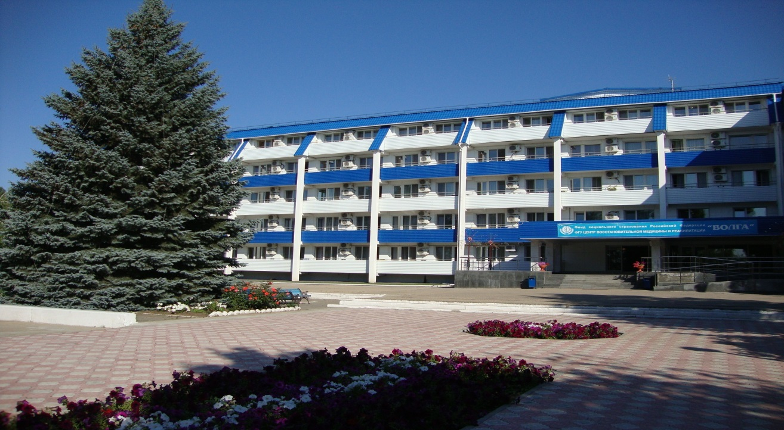

ФОНД пенсионного и СОЦИАЛЬНОГО СТРАХОВАНИЯ РОССИЙСКОЙ ФЕДЕРАЦИИ
ФБУ Центр реабилитации СФР «Волга»
413864, Саратовская обл., г. Балаково, ул. Саратовское ш., д. 41
Тел. 8(8453)39-38-53, e-mail: volga@rc01.sfr.gov.ru
Профиль центра: травмы, отравления и последствия воздействия внешних причин, болезни костно-мышечной системы, болезни органов дыхания, болезни системы кровообращения, болезни нервной системы
Природные факторы: климат, минеральная вода, лечебная грязь
Виды лечения:
водолечение и грязелечение,
сухие углекислые ванны,
магнитотерапия,
программируемая электростимуляция,
массаж,
механотерапия и кинезотерапия

Slide 3
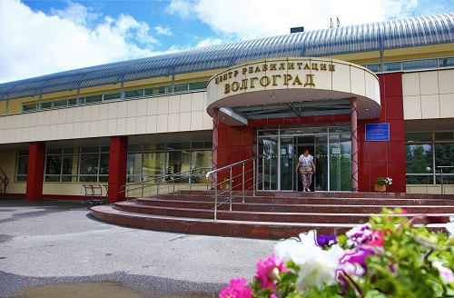

ФОНД пенсионного и СОЦИАЛЬНОГО СТРАХОВАНИЯ РОССИЙСКОЙ ФЕДЕРАЦИИ
ФБУ Центр реабилитации СФР «Волгоград»
400079, Волгоградская обл., г. Волгоград, ул. Санаторная, 29
+7 (8442) 42-39-60, e-mail: volgograd@rc02.sfr.gov.ru
Профили центра: травмы, отравления и последствия воздействия внешних причин, болезни костно-мышечной системы, болезни органов дыхания, болезни системы кровообращения, болезни нервной системы
Природные факторы: климат, минеральная вода,
лечебная грязь
Виды лечения:
водолечение и грязелечение,
сухие углекислые ванны,
бишовитные ванны,
электро- и лазеротерапия,
магнитотурботрон,
спелеолечение,
массаж

Slide 4
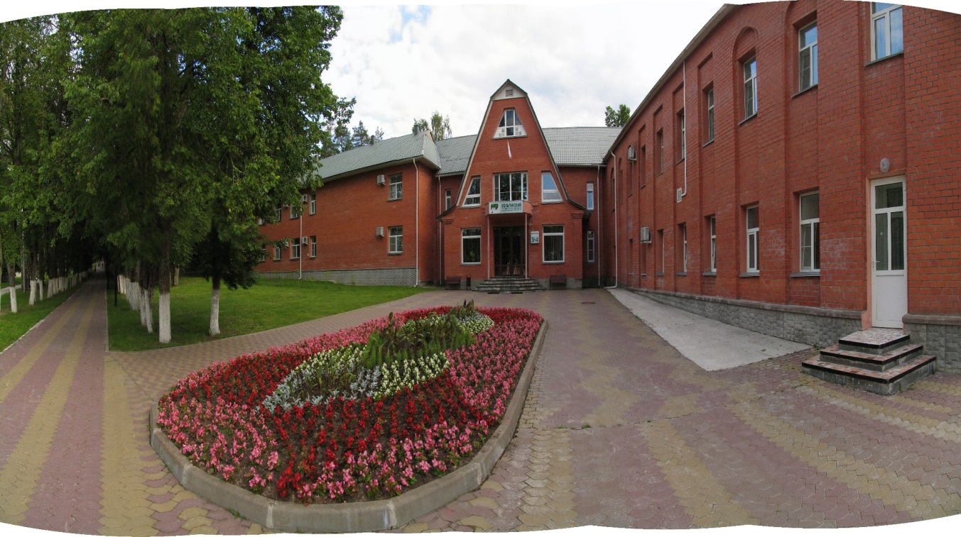

ФОНД пенсионного и СОЦИАЛЬНОГО СТРАХОВАНИЯ РОССИЙСКОЙ ФЕДЕРАЦИИ
ФБУ Центр реабилитации СФР «Вольгинский»
601 125, Владимирская обл., Петушинский р-н, п. Машиностроитель
+7 (49243) 7-14-44, e-mail: info-total@volgafss.ru
Основные лечебные профили центра: травмы, отравления и последствия воздействия внешних причин, болезни костно-мышечной системы, болезни органов дыхания, болезни системы кровообращения, болезни нервной системы
Природные факторы: климат, минеральная вода, лечебная грязь
Виды лечения:
водолечение и грязелечение,
иглорефлексотерапия и герудотерапия,
гипокситерапия,
ударно-волновая терапия,
криотерапия,
спелеолечение
массаж

Slide 5
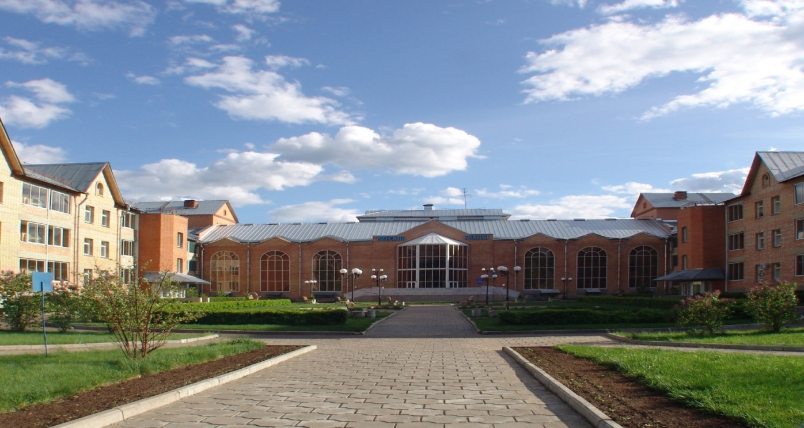
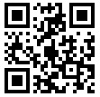
ФОНД пенсионного и СОЦИАЛЬНОГО СТРАХОВАНИЯ РОССИЙСКОЙ ФЕДЕРАЦИИ
ФБУ Центр реабилитации СФР «Вятские Увалы»
613000, Кировская обл., Кирово-Чепецкий р-н, с. Бурмакино
(83361) 68-131, vyatuval@vyatuval.kirov.ru
Основные лечебные профили центра: травмы, отравления и последствия воздействия внешних причин, болезни костно-мышечной системы, болезни органов дыхания, болезни нервной системы, болезни кожи, химические ожоги
Природные факторы: климат, минеральная вода, лечебная грязь
Виды лечения:
водолечение и грязелечение,
рефлексотерапия и мануальная терапия,
спелеолечение,
массаж,
аромавибротермотерапия
гипербарическоя оксигенация
2024 год

Slide 6
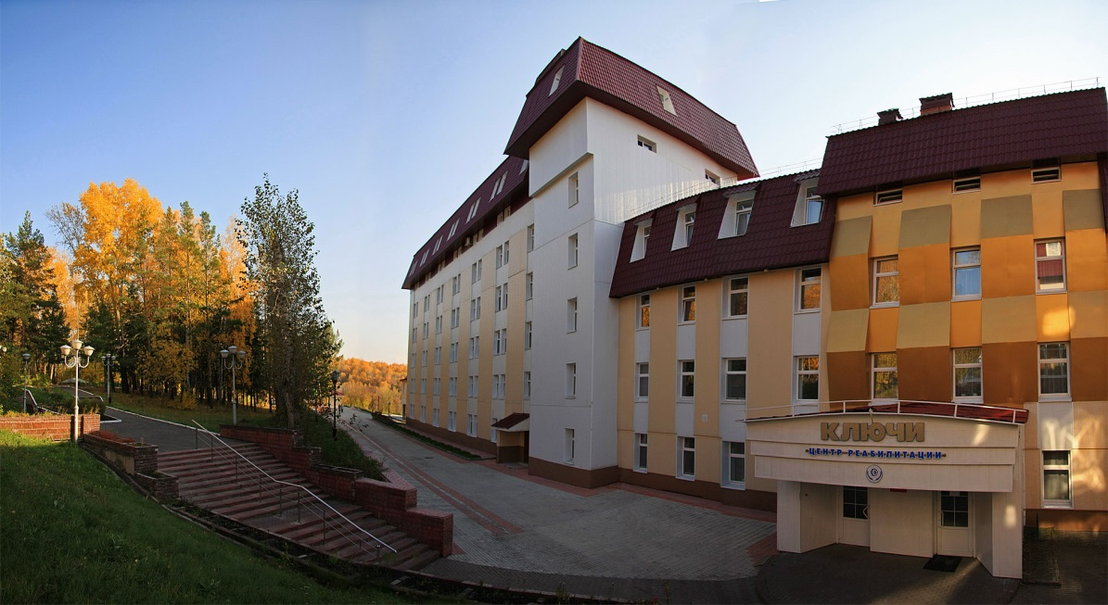
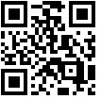
ФОНД пенсионного и СОЦИАЛЬНОГО СТРАХОВАНИЯ РОССИЙСКОЙ ФЕДЕРАЦИИ
ФБУ Центр реабилитации СФР «Ключи»
634526, Томская область, Томский район, пос. Ключи
8-800-300-66-65, kluchi@mail.tomsknet.ru
Основные лечебные профили центра: травмы, отравления и последствия воздействия внешних причин, болезни костно-мышечной системы, болезни органов дыхания, болезни системы кровообращения, болезни нервной системы
Природные факторы: климат, минеральная вода, лечебная грязь
Виды лечения:
водолечение и грязелечение,
магнитотерапия,
аппаратная физиотерапия,
светолечение,
массаж,
фитотерапия,
аквааэробика

Slide 7
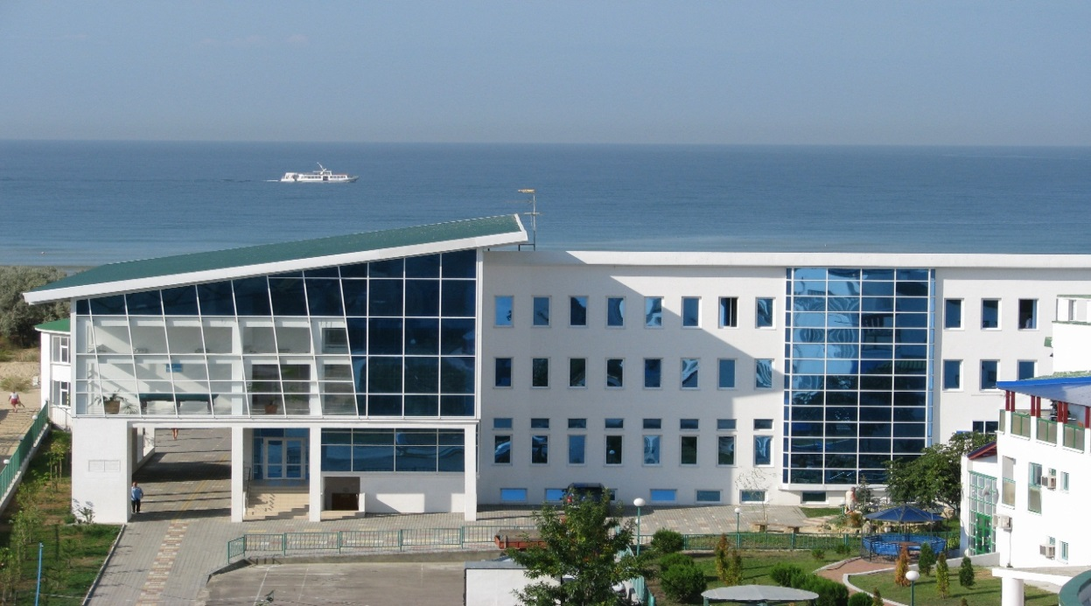
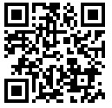
ФОНД пенсионного и СОЦИАЛЬНОГО СТРАХОВАНИЯ РОССИЙСКОЙ ФЕДЕРАЦИИ
ФБУ Центр реабилитации СФР «Кристалл»
353456, г. Анапа, Пионерский пр-т, д. 23а
+7 861 333 3072, e-mail: kristall@rc06.sfr.gov.ru
Основные лечебные профили центра: травмы, отравления и последствия воздействия внешних причин, болезни органов дыхания, болезни костно-мышечной системы, болезни уха и сосцевидного отростка, болезни нервной системы
Природные факторы: климат, минеральная вода, лечебная грязь
Виды лечения:
лечебный пляж,
водолечение и грязелечение,
янтарная терапия,
криотерапия,
мануальная терапия,
фитотерапия,
кинезиотерапия,
массаж

Slide 8
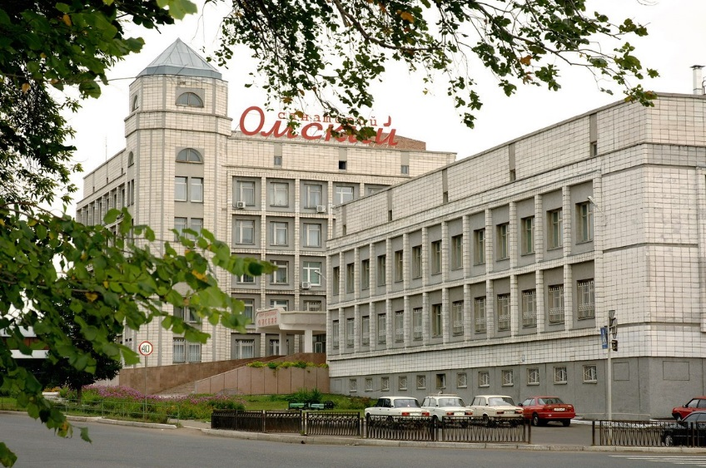
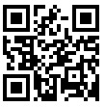
ФОНД пенсионного и СОЦИАЛЬНОГО СТРАХОВАНИЯ РОССИЙСКОЙ ФЕДЕРАЦИИ
ФБУ Центр реабилитации СФР «Омский»
614012, г. Омск, ул. Березовая, д. 1
+7 (3812) 23-15-32, e-mail: sanom@mail.ru
Основные лечебные профили центра: травмы, отравления и последствия воздействия внешних причин, болезни костно-мышечной системы, болезни органов дыхания, болезни системы кровообращения, болезни нервной системы
Природные факторы: климат, минеральная вода, лечебная грязь
Виды лечения:
водолечение и грязелечение,
кинезотерапия,
галотерапия,
спелеотерапия,
аппаратная физиотерапия,
криотерапия,
прессотерапия

Slide 9
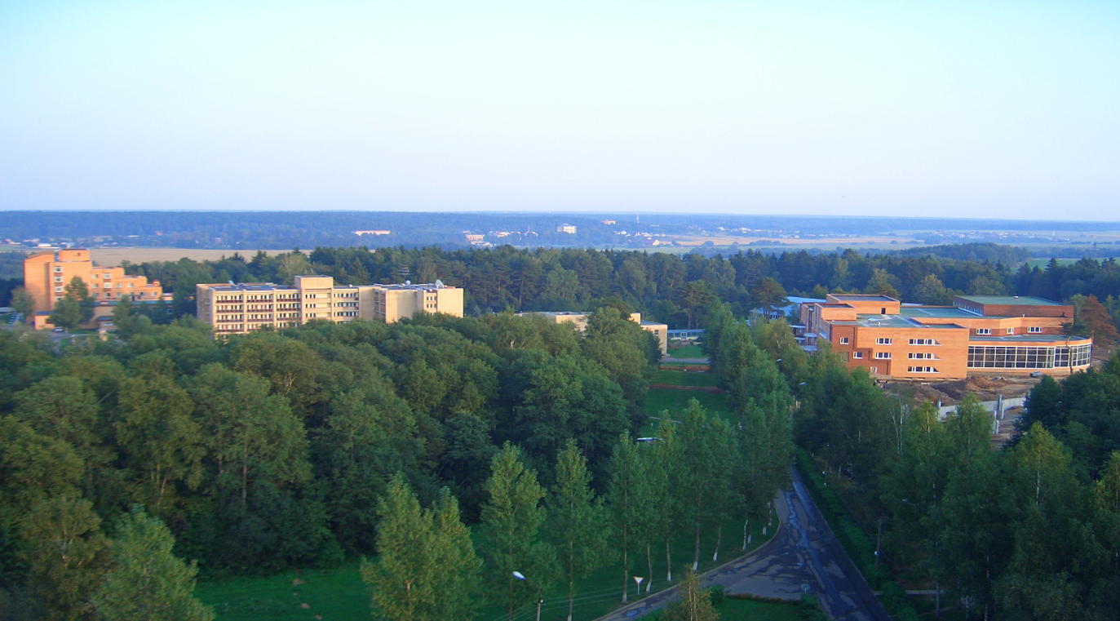
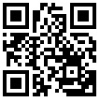
ФОНД пенсионного и СОЦИАЛЬНОГО СТРАХОВАНИЯ РОССИЙСКОЙ ФЕДЕРАЦИИ
ФБУ Реабилитационный и учебный Центр СФР
143057, Московская обл., Одинцовский р-н, с. Каринское
+7 495 992-00-32, e-mail: reception@rc12.sfr.gov.ru
Основные лечебные профили центра: травмы, отравления и последствия воздействия внешних причин, болезни органов дыхания, болезни костно-мышечной системы, болезни уха и сосцевидного отростка, болезни нервной системы
Природные факторы: климат, минеральная вода, лечебная грязь
Виды лечения:
водолечение и грязелечение,
иглорефлексотерапия,
мануальная терапия
кинезотерапия и механотерапия,
спелеотерапия,
аппаратная физиотерапия,
тренажеры с биологически обратной связью

Slide 10
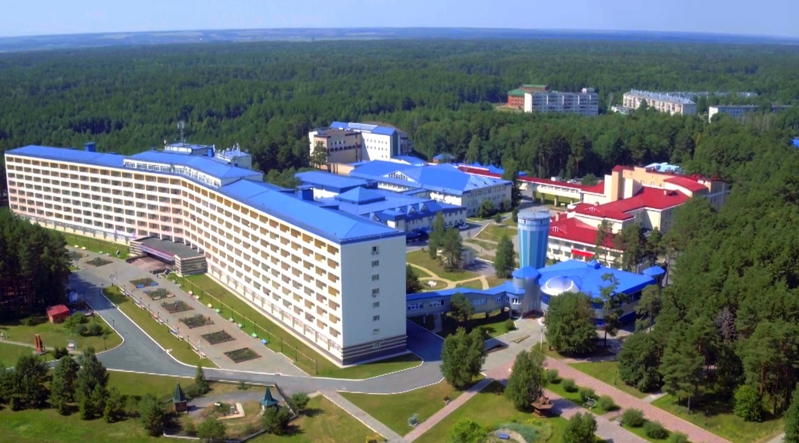
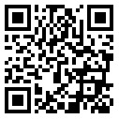
ФОНД пенсионного и СОЦИАЛЬНОГО СТРАХОВАНИЯ РОССИЙСКОЙ ФЕДЕРАЦИИ
ФБУ Центр реабилитации СФР «Тараскуль»
625058, г. Тюмень, п. Малый Тараскуль, ул. Санаторная, д. 10
+7 (3452) 39-57-11, e-mail: mail@taraskul72.ru
Основные лечебные профили центра: травмы, отравления и последствия воздействия внешних причин, болезни костно-мышечной системы, болезни органов дыхания, болезни системы кровообращения, болезни нервной системы
Природные факторы: климат, минеральная вода, лечебная грязь
Виды лечения:
водолечение и грязелечение,
ЛФК в воде по системе реабилитации «Спринт»,
роботизированная разработка суставов с биологической обратной связью
климатические камеры и ингаляторий
аппаратная физио и тракционная терапия
рефлексотерапия

Slide 11
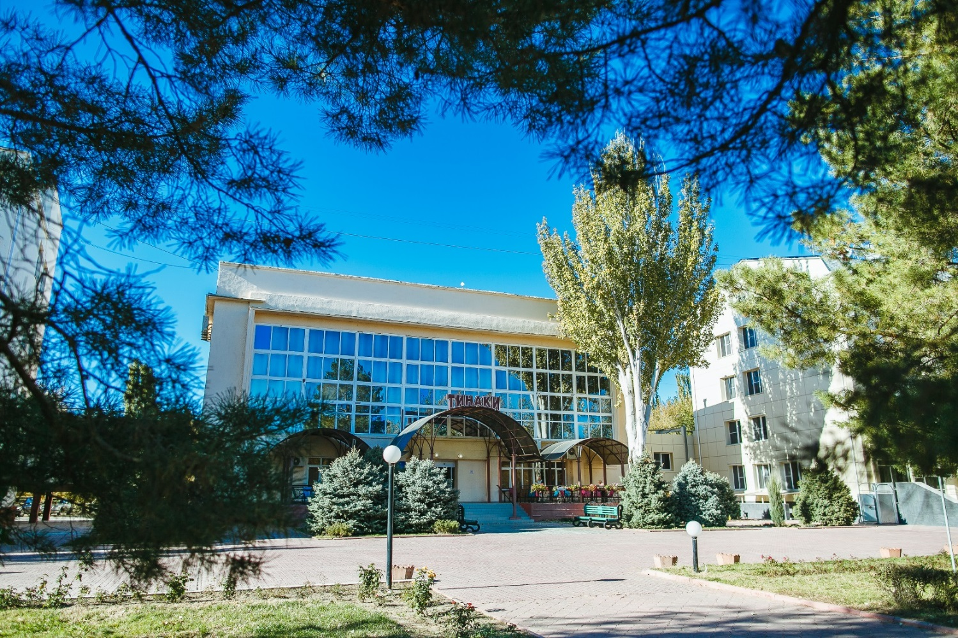
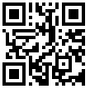
ФОНД пенсионного и СОЦИАЛЬНОГО СТРАХОВАНИЯ РОССИЙСКОЙ ФЕДЕРАЦИИ
ФБУ Центр реабилитации СФР «Тинаки»
416132, Астраханская область, Наримановский район, село Рассвет
+7 (8512) 57-99-66, e-mail: info@tinaki.ru
Основные лечебные профили центра: травмы, отравления и последствия воздействия внешних причин, болезни костно-мышечной системы, болезни органов дыхания, болезни системы кровообращения, болезни нервной системы
Природные факторы: климат, минеральная вода, лечебная грязь
Виды лечения:
водолечение и грязелечение,
аэрокриотерапия,
ударно-волновая терапия,
озонотерапия,
рефлексотерапия,
подводное вытяжение позвоночника,
тренажеры с биологически обратной связью

Slide 12
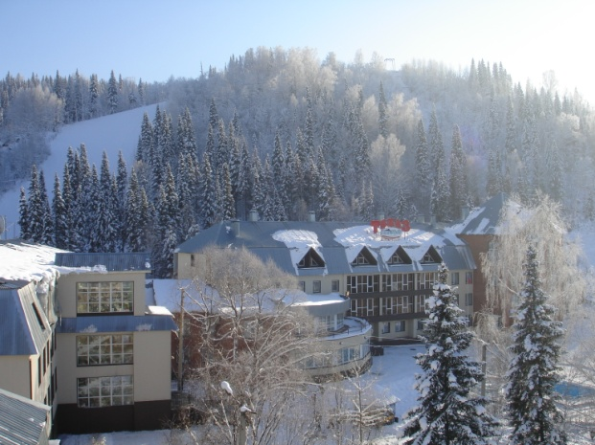
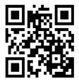
ФОНД пенсионного и СОЦИАЛЬНОГО СТРАХОВАНИЯ РОССИЙСКОЙ ФЕДЕРАЦИИ
ФБУ Центр реабилитации СФР «Топаз»
652840, Кемеровская область - Кузбасс, г. Мыски, ул. Лесхозная, д. 1/3
+7 (38474) 2-39-79, e-mail: topaz-sfr@mail.ru
Основные лечебные профили центра: травмы, отравления и последствия воздействия внешних причин, болезни костно-мышечной системы, болезни органов дыхания, болезни уха и сосцевидного отростка, болезни кожи, химические ожоги
Природные факторы: климат, минеральная вода, лечебная грязь
Виды лечения:
водолечение и грязелечение,
термокамера,
акупунктура,
озокеритолечение,
механотерапия,
песочные и гальванические ванны
бассейны и сауны,
кедропластовая кабина

Slide 13
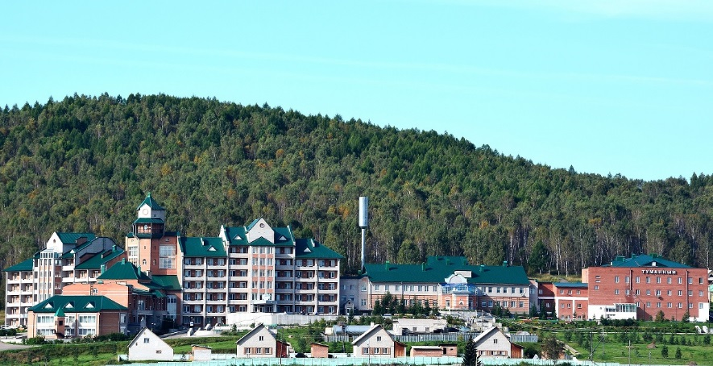
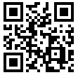
ФОНД пенсионного и СОЦИАЛЬНОГО СТРАХОВАНИЯ РОССИЙСКОЙ ФЕДЕРАЦИИ
ФБУ Центр реабилитации СФР «Туманный»
655111, Республика Хакасия, г. Сорск
+7 (39033) 2-21-04, e-mail: info@tumannet.ru
Основные лечебные профили центра: травмы, отравления и последствия воздействия внешних причин, болезни костно-мышечной системы, болезни органов дыхания, болезни нервной системы, болезни уха и сосцевидного отростка
Природные факторы: климат, минеральная вода, лечебная грязь
Виды лечения:
водолечение и грязелечение,
спелиолечение,
фитолечение,
физиолечение,
озонотерапия,
бассейны,
массаж

